Slide 1
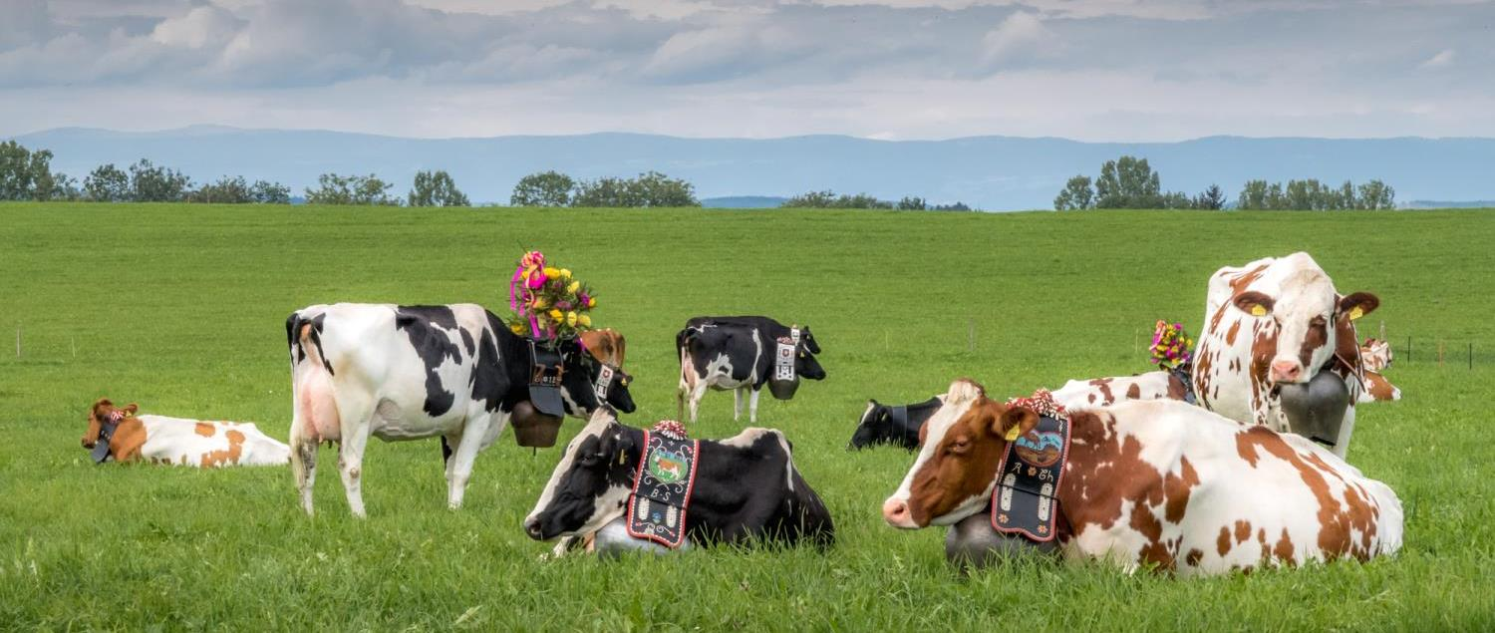
Evolution des caractères de fitness par la sélection génétique
Club Agricole de l’Assemblée fédérale
Dominique Savary éleveur et producteur de lait AOP

Slide 2
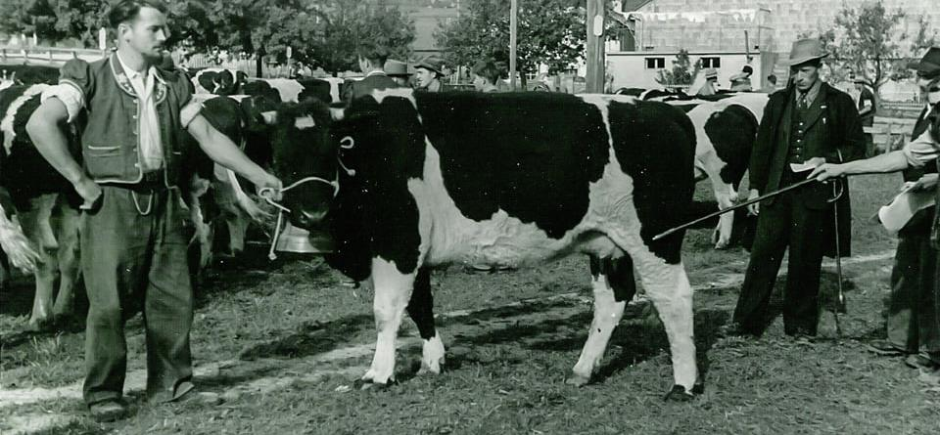
La vache Fitness existe !
Mais ce n’est pas celle de nos grands-parents

Slide 3
Evolution de la sélection
1949 Début du contrôle laitier obligatoire
1963 1er centre d’insémination à Neuchâtel
1964 Introduction du testage par la descendance et contrôle des performances
1992 Introduction de la description linéaire et classification
1998 Evaluation des VE pour les caractères de Fitness
2009 Introduction des VE génomiques

Slide 4
Taureaux HO-RH mis en vente chez Swissgenetics
Evolution de la VE globale ISET

Slide 5
Taureaux HO-RH mis en vente chez Swissgenetics
Evolution des caractères de morphologie et de fitness

Slide 6
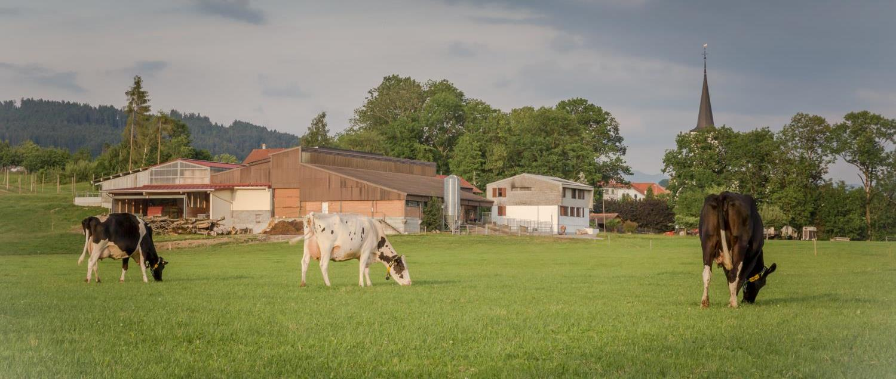
Evolution des caractères de fitness par la sélection génétique
Ferme du Grand-Clos
Tous nos animaux sont génotypés à la naissance

Slide 7
Ferme du Grand-Clos
Evolution de la VE globale ISET du troupeau

Slide 8
Ferme du Grand-Clos
Evolution des caractères de longévité et cellules

Slide 9
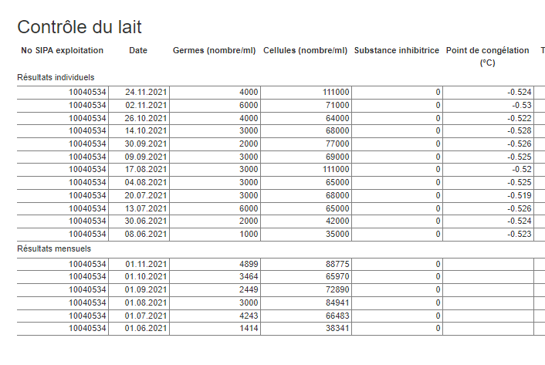
Ferme du Grand-Clos
Comptages des cellules au tank 2021

Slide 10
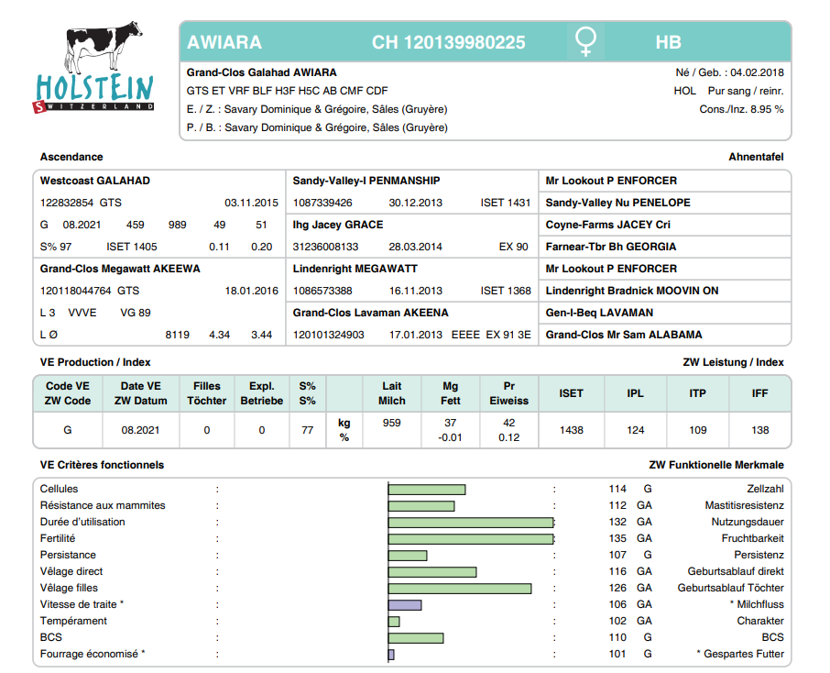
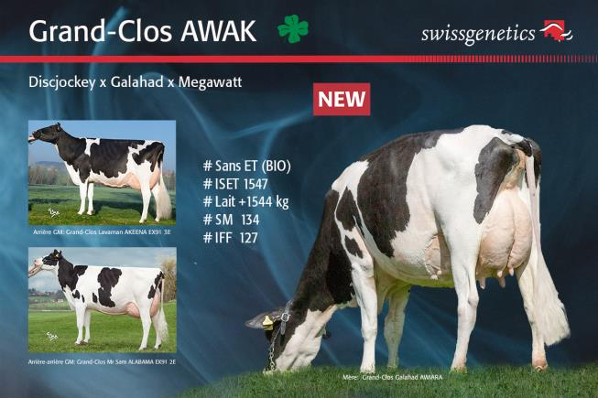
Ferme du Grand-Clos
Importance de la sélection sur les caractères de santé

Slide 11
Conclusion
Le milieu et le management reste très important
La sélection génétique est une aide indispensable
La collecte des données est capitale
Les organisations d’élevage ont un grand rôle à jouer
Contrairement aux croyances, la vache devient de plus en plus «fitness»
Une vache peut être à la fois productrice et fitness

